Slide 1
PostgreSQL для администраторов баз данных и разработчиков
otus.ru

Slide 2


Меня хорошо видно
& слышно?

Slide 3

Защита проекта
Тема: Автоматизация процесса создания партиций для секционированной таблицы по диапазону дат с релокацией данных
Андреев Евгений
Старший разработчик
ООО «ТЦИ»

Slide 4
План защиты
Цели проекта
Что планировалось
Используемые технологии
Что получилось
Схемы/архитектура
Выводы

Slide 5
Цели проекта
1. | Автоматизация процесса секционирования таблиц по диапазону дат
2. | Автоматизация релокации данных между секциями
3. | Реализовать возможность создания секций по расписанию

Slide 6
Что планировалось
1. | Ускорить и упростить процесс реализации партиционирования таблиц по диапазону дат

Slide 7
Используемые технологии
1. | Docker, источник - https://www.docker.com
2. | Образ *postgres:15.6-alpine3.19*, источник - https://hub.docker.com
3. | Desktop application Dbeaver , источник - ttps://dbeaver.io

Slide 8

Что получилось
Процедура для создания партиций - create_partition.
Параметры передаваемые в процедуру:
_table_name - Сама секционированная таблица. На деле является виртуальной. Данные не содержит.
_schema_name - Схема, содержащая секционированную таблицу.
_is_create_index - Признак наличия индекса в партициях. Т.е. нужен ли индекс в создаваемых партициях.
_list_fields_key_index - Перечень полей, входящих в ключ индекса. Релевантен если признак наличия индекса в партициях проставлен в TRUE. Передается в виде строки, поля указываюися через Запятую. Пример: 'dt, txt'
_is_create_default_partition - Признак необходимости создание партиции по умолчанию. Значение по умолчанию = FALSE
_table_space_default - Наименование табличного пространства, где будет хранится партиция по умолчанию. Релевантен, если _is_create_default_partition = TRUE

Slide 9
Что получилось
_is_create_arhive_partition - Признак небходимости создания архивных партиций. Значение по умолчанию = FALSE
_table_space_arhive - Наименование табличного пространства, где будут хранится архивные партиции
_size_arhive_partition - Размер архивной партиции. допустимые значения: d,m,q,hy,y. Значение по умолчанию = y
_dt_start_arhive_partition - Начальная дата создания архивных партиций. Параметр имеет тип данных timestamp. Релевантен, если _is_create_arhive_partition = TRUE
_dt_end_arhive_partition - Конечная дата создания архивных партиций. Параметр имеет тип данных timestamp. Релевантен, если _is_create_arhive_partition = TRUE
_is_relocate_data_to_arhive_partition - Признак переноса данных из фактической партиции в архивную. Значение по умолчанию = FALSE
_is_create_fact_partition - Признак небходимости создания фактических партиций. Значение по умолчанию = TRUE
_table_space_fact - Наименование табличного пространства, где будут хранится фактические партиции
_size_fact_partition - Размер фактической партиции. допустимые значения: d,m,q,hy,y. Значение по умолчанию = m
_dt_start_fact_partition - Дата начала создания фактических партиций. Параметр имеет тип данных timestamp. Релевантен, если _is_create_fact_partition = TRUE
_dt_end_fact_partition - Дата окончания создания фактических партиций. Параметр имеет тип данных timestamp. Релевантен, если _is_create_fact_partition = TRUE

Slide 10
Что получилось
Пример запуска процедуры с заполненными параметрами:
CALL create_partition (
_table_name => ‘partition_table_name'
,_schema_name => 'public'
--============= index ============================
,_is_create_index => TRUE
,_list_fields_key_index => 'dt, txt'
--=============default============================
,_is_create_default_partition => TRUE
,_table_space_default => 'pg_default'
--=============arhive============================
,_is_create_arhive_partition => TRUE
,_table_space_arhive => 'pg_default'
,_size_arhive_partition => 'y'
,_dt_start_arhive_partition => '2023-01-01'
,_dt_end_arhive_partition => '2023-12-31'
,_is_relocate_data_to_arhive_partition => TRUE
--=============fact============================
,_is_create_fact_partition => TRUE
,_table_space_fact => 'pg_default'
,_size_fact_partition => 'm'
,_dt_start_fact_partition => '2024-01-01'
,_dt_end_fact_partition => '2024-12-01'
);

Slide 11
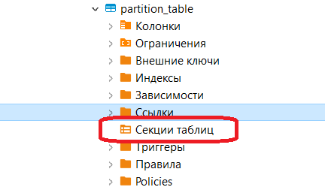
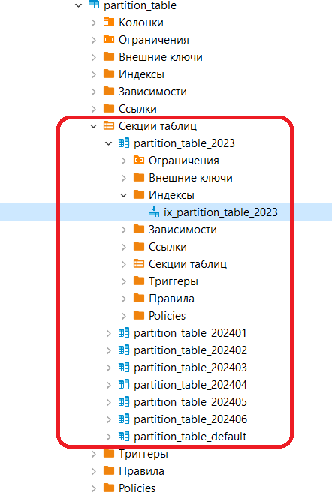
Как пользоваться при первоначальном создании секционированной таблицы
Создаем сепкционированную таблицу:
CREATE TABLE IF NOT EXISTS public.partition_table(
dt timestamp
,txt text
)
PARTITION BY RANGE (dt)
;
Понятно, что секций пока нет.
Создаем секции при помощи процедуры:
CALL public.create_partition (
_table_name => 'partition_table'
,_schema_name => 'public'
--=============index============================
,_is_create_index => TRUE
,_list_fields_key_index => 'dt'
--=============default============================
,_is_create_default_partition => TRUE
,_table_space_default => 'pg_default’
--=============arhive============================
,_is_create_arhive_partition => TRUE
,_table_space_arhive => 'pg_default'
,_size_arhive_partition => 'y'
,_dt_start_arhive_partition => '2023-01-01'
,_dt_end_arhive_partition => '2023-12-31'
,_is_relocate_data_to_arhive_partition => FALSE
--=============fact============================
,_is_create_fact_partition => TRUE
,_table_space_fact => 'pg_default'
,_size_fact_partition => 'm'
,_dt_start_fact_partition => '2024-01-01'
,_dt_end_fact_partition => '2024-06-30'
)
;
После запуска процедуры у нас создалась 1 секция
годовая и 6 секций помесячных. Параметр _is_relocate_data_to_arhive_partition => FALSE.
Выставлять его = TRUE нет смысла, т.к. данных в таблице
нет, релоцировать нечего, и если его выставить в значение = TRUE годовая секция просто не создаться.
Также на каждой секции создался индекс по полю «dt»
И создадалсь секция по умолчанию, т.к. параметр _is_create_default_partition => TRUE

Slide 12
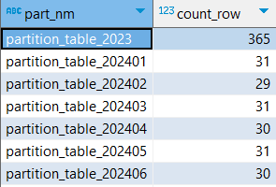
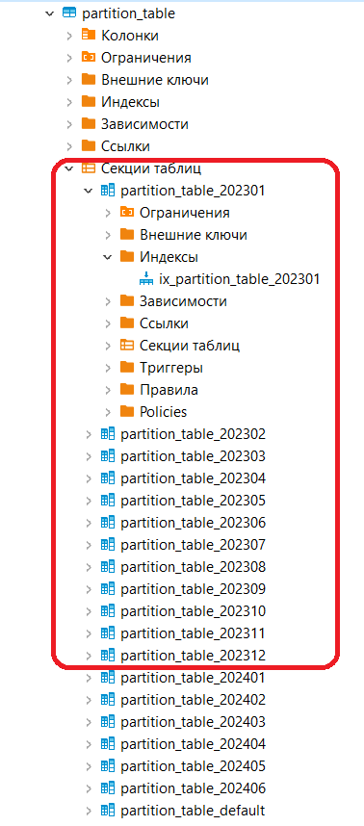
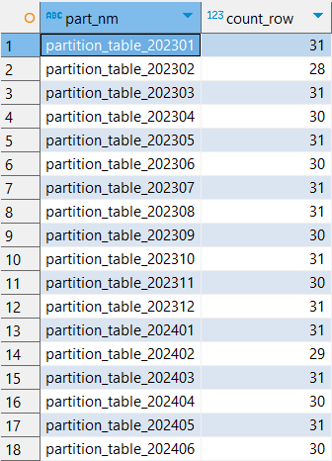
Релокация данных
Наполним нашу таблицу данными:
INSERT INTO public.partition_table(
dt
,txt
)
SELECT
dt
,md5(dt::text) AS txt
FROM pg_catalog.generate_series(
'2023-01-01'
,'2024-06-30'
,'1 day'::interval
) gn(dt)
;
Результат:
Вдруг мы понимаем, что много запросов идет в секцию 2023 года, а она у нас большая и лучше бы ее разбить на помесячные секции, соответственно разбивать надо без потери данных:
CALL public.create_partition (
_table_name => 'partition_table'
,_schema_name => 'public'
,_is_create_index => TRUE
,_list_fields_key_index => 'dt'
--=============arhive============================
,_is_create_arhive_partition => TRUE
,_size_arhive_partition => 'm'
,_dt_start_arhive_partition => '2023-01-01'
,_dt_end_arhive_partition => '2023-12-30'
,_is_relocate_data_to_arhive_partition => TRUE
)
;
Результат запуска:
Вместо одной секции с диапазоном в год были созданы 12 секций с диапазоном хранения в месяц
На каждой секции создан индекс
Данные из годовой секции в полном объеме перенеслись в ежемесячные.

Slide 13
Релокация данных и создание новых секций схематично
1. Есть секционированная таблица, которая хранит данные за 9 месяцев.
Секции ежемесячные. Необходимо:
Создать новые секции, которые будут хранить данные за квартал
Из ежемесячных секций перенести данные в новые ежеквартальные
Старые ежемесячные данные удалить
Таблица 1 с ежемесячными секциями:
1
2
3
4
5
6
7
8
9
2. После запуска процедуры сначала происходит отсоединение ежемесячных секций,
Выполняется команда DETACH PARTITION:
1
3
6
2
9
4
7
5
8

Slide 14
Релокация данных и создание новых секций схематично
3. Затем происходит создание новых квартальных секций.
Таблица 1 после создания квартальных секций:
1 кв
2 кв
3 кв
4. Из отсоединенных ежемесячных секций данные переносятся во вновь созданные квартальные
1
2
1 кв
3
4
2 кв
5
3 кв
8
6
7
9

Slide 15

Релокация данных и создание новых секций схематично
5. После перегрузки данных, отсоединенные ежемесячные секции удаляются командой DROP TABLE:
2
3
1 кв
1
2 кв
6
4
5
3 кв
9
7
8

Slide 16
Запуск по расписанию
Логика процедуры предусматривает ее запуск без указания параметров _dt_start_arhive_partition, _dt_end_arhive_partition, _dt_start_fact_partition, _dt_end_fact_partition.
В этом случае мы смотрим на параметры _size_arhive_partition и _size_fact_partition.
Допустим есть секционированная таблица с устоявшейся логикой:
в течение текущего года у нас ежемесячные секции
в конце года необходимо создать одну ежегодную секцию и перенести туда данные из текущих ежемесячных данных
на следующий год создать ежемесячные партиции
Тогда _size_arhive_partition => ‘y’, _size_fact_partition => ‘m’. При запуске процедура сравнивает текущий день с последним днем года, если они равны то процедура отрабатывает,
т.е. создает годовую секцию для текущего года, переносит туда данные из ежемесячных и создает ежемесячные секции для следующего года.
Аналогичное поведение и для других размерностей архивных и фактических секций.
Таким образом, можно создать таблицу вида:
CREATE TABLE IF NOT EXISTS service.data_partition (
table_name varchar(255) NOT NULL
,schema_name varchar(255) NOT NULL
,is_create_index boolean DEFAULT TRUE NULL
,list_fields_key_index varchar (500) NULL
,size_fact_partition char(2) NOT NULL
,size_arhive_partition char(2) NOT NULL
,table_space_arhive varchar(255) NOT NULL DEFAULT 'pg_default'
,table_space_fact varchar(255) NOT NULL DEFAULT 'pg_default'
,is_actual boolean NOT NULL DEFAULT true
,dt_created timestamp NOT NULL DEFAULT LOCALTIMESTAMP
,creator varchar(64) NOT NULL DEFAULT SESSION_USER
,dt_modified timestamp NULL
,CONSTRAINT check_data_partition_size_fact_partition CHECK (size_fact_partition IN ('d','m','q','hy','y'))
,CONSTRAINT check_data_partition_size_arhive_partition CHECK (size_arhive_partition IN ('d','m','q','hy','y'))
,CONSTRAINT pk_data_partition PRIMARY KEY (schema_name,table_name)
)
;
Наша система для автоматической обработки и запуска заданий (Apache NiFi, Apache Airflow и т.д.) будет считывать эту таблицу обрабатывать метаданные и запускать
процеудру create_partition.

Slide 17
Выводы и планы по развитию
1. | Доработать процедуру в части проверки вводимых параметров
2. | Сделать возможность запуска по расписанию более гибким, за счет ввода дополнительного параметра - интервал времени, который будет вычитаться из отчетной даты по умолчанию (конец месяца, конец квартала, конец полугодия, конец года) и если это будет эквивалентно текущей дате, то будет происходить запуск процедуры.

Slide 18
Ссылка на git с кодом процедуры и скриптом для тестирования:
Ссылка на git

Slide 19
Спасибо за внимание!

